Slide 1
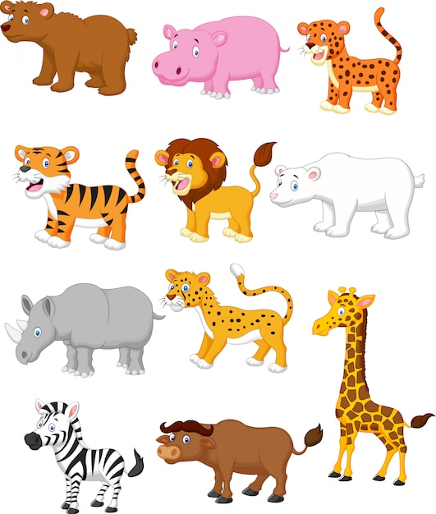
Osos
Jirafas
Leones
Hipopótamos
Animales Salvajes
En este fascinante viaje, descubrirás los asombrosos mundos de los animales salvajes, criaturas que habitan los rincones más remotos de la Tierra. Cada página te llevará a conocer su biología, hábitats, comportamientos y adaptaciones únicas que les permiten sobrevivir en la naturaleza. Conocerás tanto a los majestuosos depredadores como a las criaturas más pequeñas que juegan un papel esencial en el equilibrio ecológico.

Slide 2
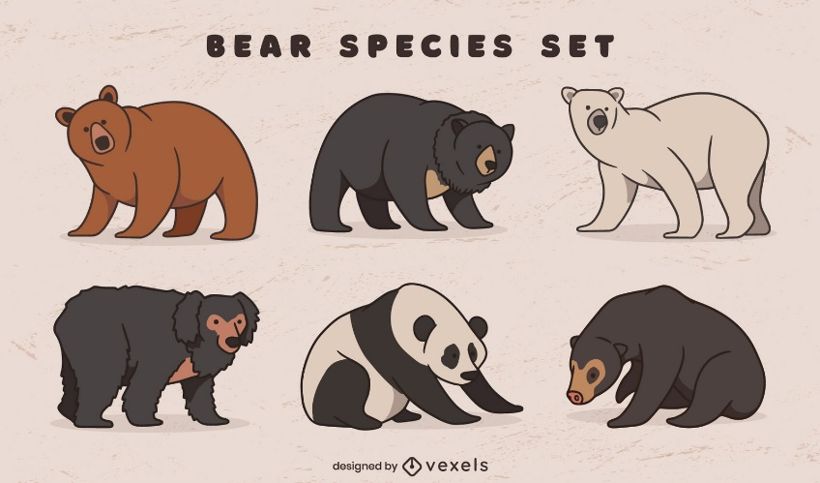
Osos
Jirafas
Leones
Hipopótamos
Animales Salvajes
Los Osos: Majestuosos Habitantes de la Naturaleza
Los osos son grandes mamíferos de la familia Ursidae, conocidos por su robustez, inteligencia y adaptabilidad. Se encuentran en una variedad de hábitats, desde las frías regiones árticas hasta los bosques tropicales, y tienen una dieta diversa que puede incluir carne, frutas, insectos e incluso plantas. Algunos osos hibernan durante el invierno, adaptándose a los cambios estacionales de su entorno.
Existen diferentes especies de osos, cada una con características y comportamientos únicos:
Oso pardo: Es uno de los más grandes y comunes, habitando en América del Norte, Europa y Asia. Su dieta incluye una variedad de alimentos, desde peces hasta frutas y pequeños mamíferos.
Oso polar: Adaptado al frío extremo, este oso vive en el Ártico y se alimenta principalmente de focas. Su pelaje blanco le ayuda a camuflarse en la nieve.
Oso negro: Más pequeño que el oso pardo, se encuentra principalmente en América del Norte. Es muy adaptable y tiene una dieta omnívora, que incluye frutas, nueces, insectos y carne.
Oso panda gigante: Nativo de China, es famoso por su distintivo pelaje blanco y negro. Su dieta está casi exclusivamente basada en bambú, aunque es un carnívoro por naturaleza.
Oso malayo: El más pequeño de todos, se encuentra en el sudeste asiático. Es conocido por su pelaje negro con una marca en forma de "V" en su pecho.
Oso andino (oso de anteojos): Habita en las montañas de los Andes y es fácilmente reconocible por las marcas blancas alrededor de sus ojos, que le dan la apariencia de llevar anteojos.
.

Slide 3
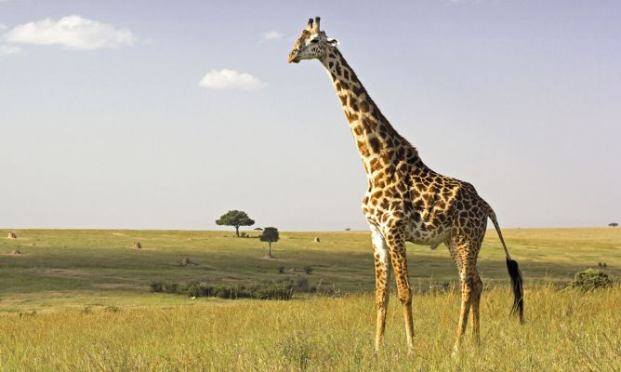
Osos
Jirafas
Leones
Hipopótamos
Animales Salvajes
Las Jirafas: Los Gigantes de la Sabana
Las jirafas son los mamíferos terrestres más altos del mundo, conocidas por su largo cuello, piernas largas y su distintivo patrón de manchas en la piel. Su nombre científico es Giraffa camelopardalis, y habitan principalmente en las sabanas y bosques abiertos del África subsahariana.
Características generales:
Las jirafas pueden alcanzar alturas de hasta 5,5 metros en los machos y 4,5 metros en las hembras.
Su cuello, que puede medir hasta 2,4 metros, tiene solo siete vértebras, al igual que los humanos, pero son mucho más largas.
Tienen lenguas largas y flexibles, que pueden medir hasta 45 cm y les permiten alcanzar las hojas de los árboles más altos, como las acacias.
Comportamiento y dieta: Las jirafas son herbívoras y pasan gran parte del día comiendo hojas de árboles altos. Su dieta es fundamentalmente de hojas de acacia, que es rica en nutrientes. También se alimentan de frutas y flores.
A pesar de su gran tamaño, las jirafas son animales tranquilos y pacíficos. Viven en grupos llamados manadas, pero no tienen una estructura social estricta como otras especies. Se agrupan principalmente por áreas geográficas y a menudo se separan cuando encuentran comida.
Adaptaciones especiales:
Cuello largo: Les permite alcanzar las hojas altas de los árboles, lo que les da acceso a una fuente de alimento que no está disponible para otras especies.
Vista excelente: Gracias a su altura, las jirafas tienen una gran visión a larga distancia, lo que les ayuda a detectar posibles depredadores.
Patrón de manchas: Su piel tiene un patrón único de manchas que les ayuda a camuflarse en su entorno, especialmente en la sabana.

Slide 4
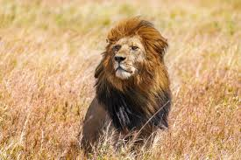
Osos
Jirafas
Leones
Hipopótamos
Animales Salvajes
Leones: Los Reyes de la Sabana
Características:
Nombre científico: Panthera leo
Los leones son grandes felinos, conocidos por su melena en los machos.
Tamaño: Machos hasta 2,5 metros de largo y 250 kg; hembras más pequeñas.
Viven en manadas, lo que los diferencia de otros felinos.
Distribución:
Habitan principalmente en la sabana africana y algunas regiones de Asia.
Comportamiento:
Son carnívoros y cazan en grupo, especialmente grandes herbívoros como antílopes y cebras.
Las hembras son las principales cazadoras, mientras que los machos protegen el territorio.
Importancia ecológica:
Son depredadores apex, controlando las poblaciones de otras especies y manteniendo el equilibrio ecológico.

Slide 5
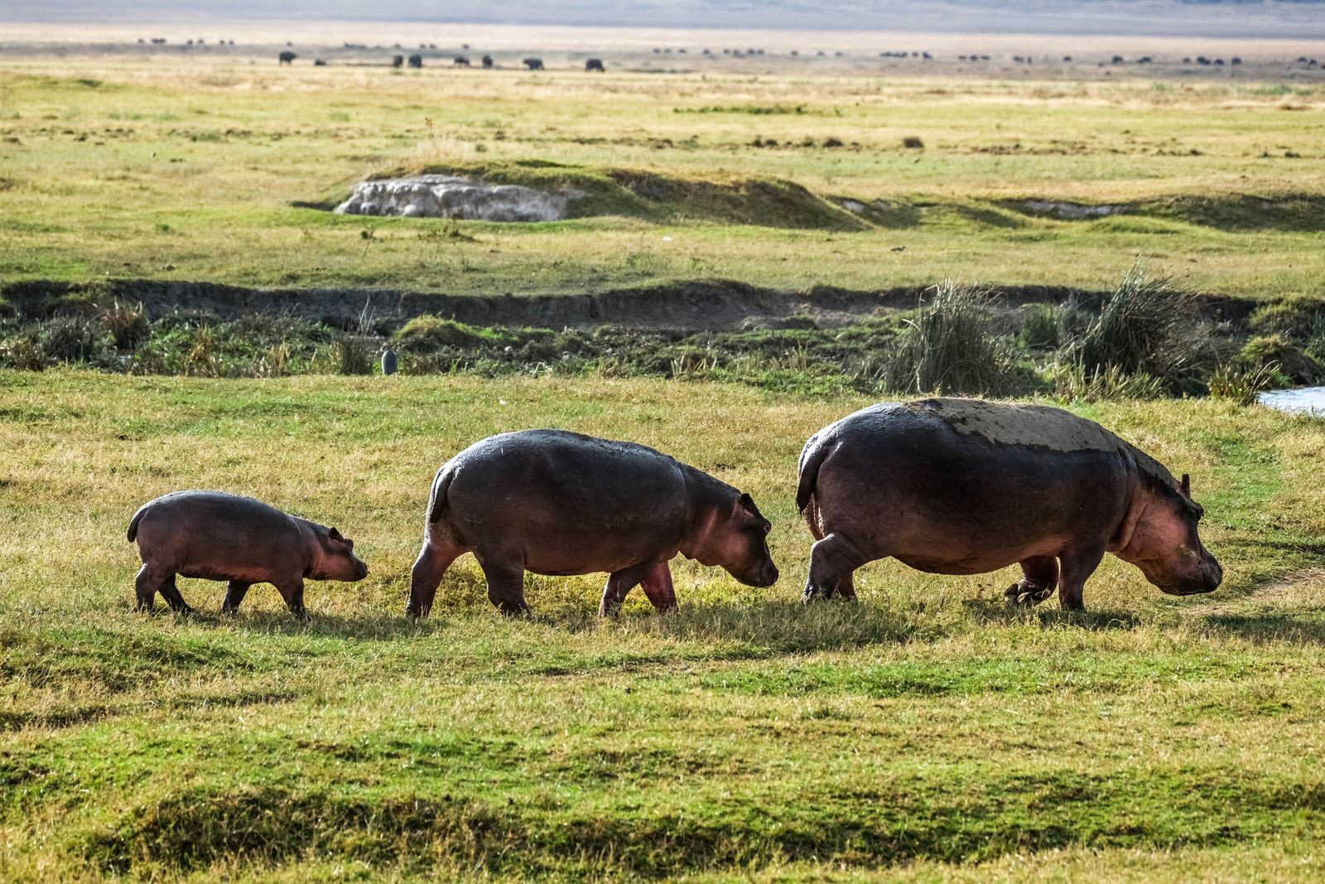
Osos
Jirafas
Leones
Hipopótamos
Animales Salvajes
Hipopótamos: Gigantes Acuáticos
Características:
Nombre científico: Hippopotamus amphibius
Son mamíferos grandes con cuerpos masivos, piel gruesa y bocas anchas.
Peso: Pueden llegar a pesar hasta 3.500 kg.
Distribución:
Habitan en ríos y lagos de África subsahariana.
Comportamiento:
Son herbívoros y pasan la mayor parte del tiempo en el agua para regular su temperatura.
A pesar de su apariencia tranquila, son muy territoriales y pueden ser agresivos.
Importancia ecológica:
Ayudan a modificar los ecosistemas acuáticos al pastar en las orillas y crear senderos en los ríos.

